Slide 1
13-3
These materials are by the Kongki Ka Project and are made available to you under the terms of the Creative Commons Attribution ShareAlike license 4.0.
You have permission to share and redistribute these materials in any format and to make reasonable revisions and adaptations of this translation, provided that:
You include the above licence and source information.
If you redistribute these materials or create derivatives, you must distribute your contributions under the same license as the original.
The Holy Bible, Berean Standard Bible, BSB is produced in cooperation with Bible Hub, Discovery Bible, OpenBible.com, and the Berean Bible Translation Committee. This text of God's Word has been dedicated to the public domain.
Tibetan text is from the The Holy Bible in Modern Literary Tibetan, New Tibetan Bible translation.
This translation is made available under the terms of the Creative Commons Attribution-NonCommercial-NoDerivatives 4.0 International license.
Notes:
ch

Slide 2
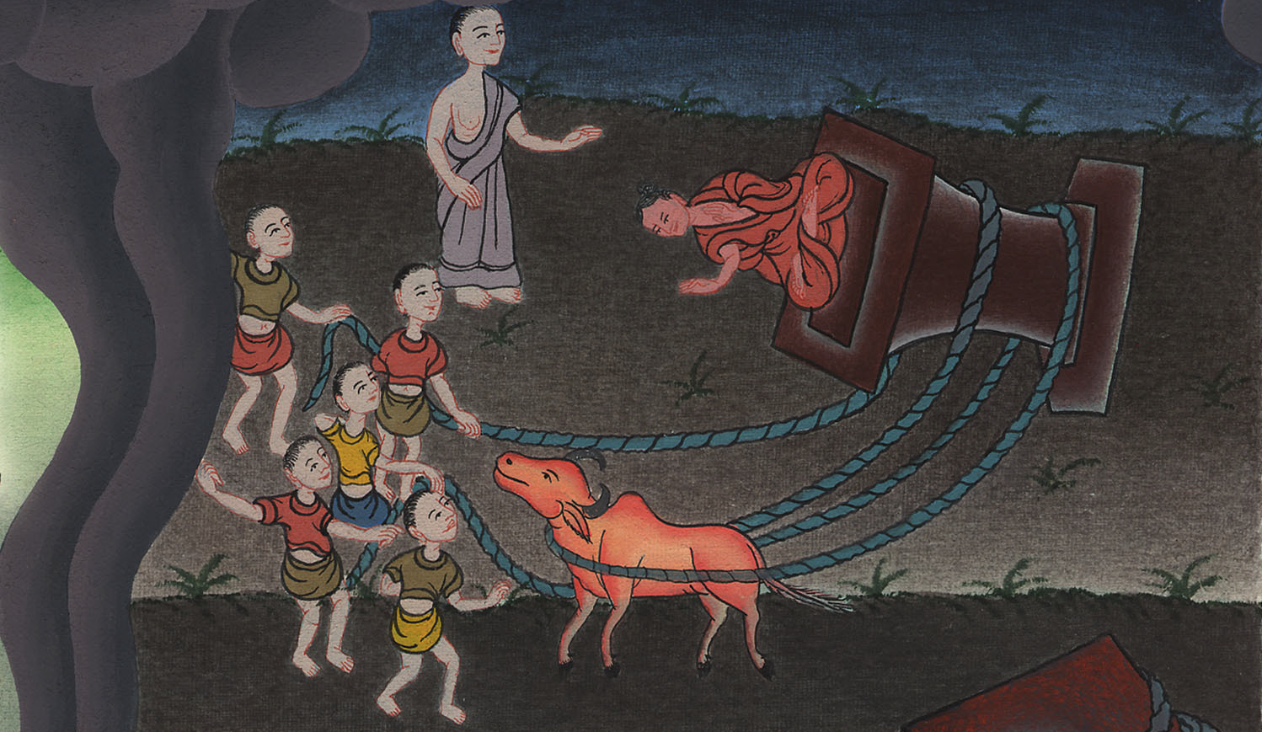
ཁྲིམས་དཔོན 6
བྷལ་གྱི་མཆོད་ཁྲི་དེ་བཤིགས་པར།

Slide 3
3. Pulling down Altar – Judges 6:25-32 (Right Top)
བྷལ་གྱི་མཆོད་ཁྲི་དེ་བཤིགས་པར།

Slide 4
བྷལ་གྱི་མཆོད་ཁྲི་དེ་བཤིགས་པར།
This work is licensed under a Creative Commons Attribution-ShareAlike 4.0 International License

Slide 6
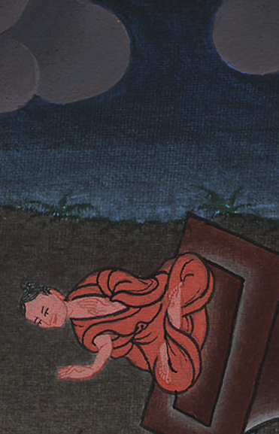

Slide 7
25On that very night the Lord said to Gideon, “Take your father’s young bull and a second bull seven years old, tear down your father’s altar to Baal, and cut down the Asherah pole beside it.
25ཡང་མཚན་མོ་དེར་དཀོན་མཆོག་ཡ་ཝཱེས་གིད་ཡོན་ལ་འདི་སྐད་དུ། ཁྱོད་ཀྱིས་རང་གི་ཕ་ཡི་བ་གླང་རྣམས་ལས་བ་གླང་གཉིས་པ་སྟེ་ཁ་གང་འཁྲིད་པར་མ་ཟད། ཁྱོད་ཀྱི་ཕ་ཡིས་པཱ་ཨལ་ལ་བརྩིགས་པའི་མཆོད་ཁྲི་བཤིག་ནས་དེའི་འགྲམ་དུ་ཡོད་པའི་ཨ་ཤེ་རཱ་སྟེ་ཤིང་སྐུ་དེ་ཆོད་ཅིག

Slide 8
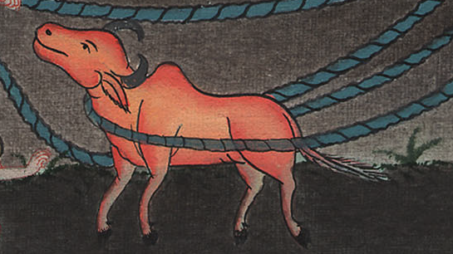
ཁྲིམས་དཔོན 6:25

Slide 9
25On that very night the Lord said to Gideon, “Take your father’s young bull and a second bull seven years old, tear down your father’s altar to Baal, and cut down the Asherah pole beside it.
25ཡང་མཚན་མོ་དེར་དཀོན་མཆོག་ཡ་ཝཱེས་གིད་ཡོན་ལ་འདི་སྐད་དུ། ཁྱོད་ཀྱིས་རང་གི་ཕ་ཡི་བ་གླང་རྣམས་ལས་བ་གླང་གཉིས་པ་སྟེ་ཁ་གང་འཁྲིད་པར་མ་ཟད། ཁྱོད་ཀྱི་ཕ་ཡིས་པཱ་ཨལ་ལ་བརྩིགས་པའི་མཆོད་ཁྲི་བཤིག་ནས་དེའི་འགྲམ་དུ་ཡོད་པའི་ཨ་ཤེ་རཱ་སྟེ་ཤིང་སྐུ་དེ་ཆོད་ཅིག

Slide 10
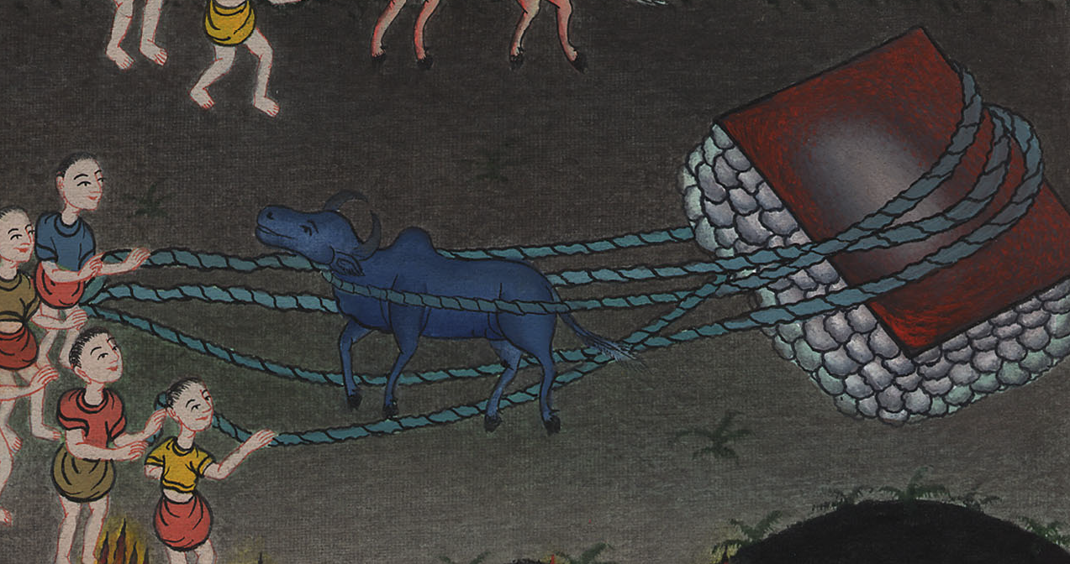
ཁྲིམས་དཔོན 6:25

Slide 11
26Then build a proper altar to the Lord your God on the top of this stronghold. And with the wood of the Asherah pole you cut down, take the second bull and offer it as a burnt offering.”
26དེ་ནས་བྲག་རི་འདིའི་སྟེང་དུ་ཁྱོད་ཀྱི་དཀོན་མཆོག་ཡ་ཝཱེའི་ཕྱིར་མཆོད་ཁྲི་ཡག་པོ་ཞིག་རྩིགས་ལ། ཁྱོད་ཀྱིས་བཅད་པའི་ཨ་ཤེ་རཱ་སྟེ་ཤིང་སྐུ་བུད་ཤིང་དུ་བྱས་ནས་བ་གླང་གཉིས་པ་དེ་སྦྱིན་སྲེག་གི་མཆོད་པར་ཕུལ་ཞིག་ཅེས་བཀའ་བསྒོས་པས།

Slide 12
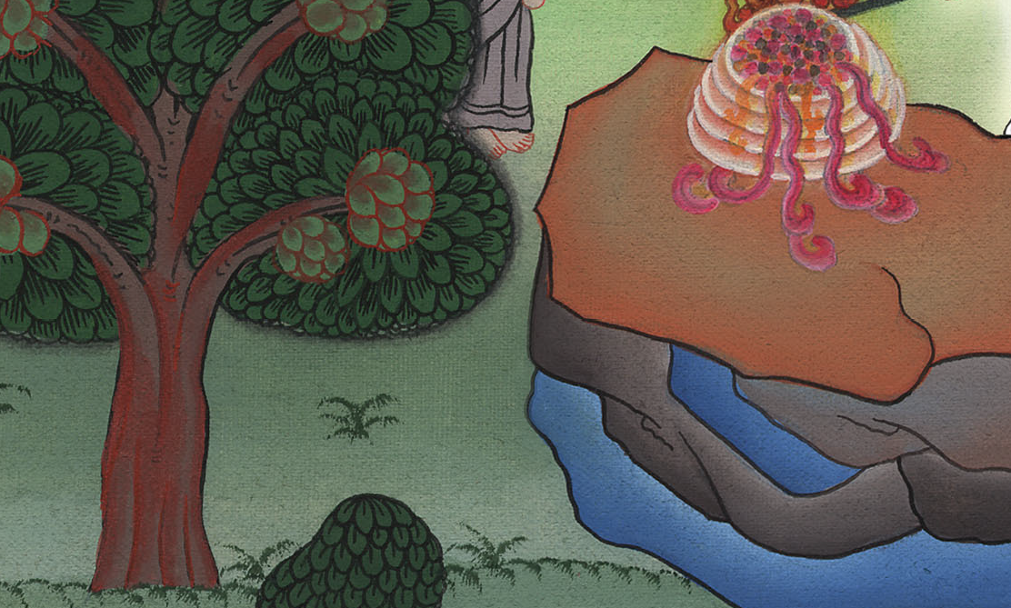
ཁྲིམས་དཔོན 6:26

Slide 13
26Then build a proper altar to the Lord your God on the top of this stronghold. And with the wood of the Asherah pole you cut down, take the second bull and offer it as a burnt offering.”
26དེ་ནས་བྲག་རི་འདིའི་སྟེང་དུ་ཁྱོད་ཀྱི་དཀོན་མཆོག་ཡ་ཝཱེའི་ཕྱིར་མཆོད་ཁྲི་ཡག་པོ་ཞིག་རྩིགས་ལ། ཁྱོད་ཀྱིས་བཅད་པའི་ཨ་ཤེ་རཱ་སྟེ་ཤིང་སྐུ་བུད་ཤིང་དུ་བྱས་ནས་བ་གླང་གཉིས་པ་དེ་སྦྱིན་སྲེག་གི་མཆོད་པར་ཕུལ་ཞིག་ཅེས་བཀའ་བསྒོས་པས།

Slide 14
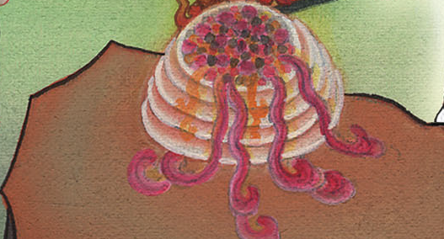
ཁྲིམས་དཔོན 6:26

Slide 15
27So Gideon took ten of his servants and did as the Lord had told him. But because he was too afraid of his father’s household and the men of the city, he did it by night rather than in the daytime.
27གིད་ཡོན་གྱིས་རང་གི་གཡོག་པོ་རྣམས་ལས་མི་བཅུ་བདམས་ནས། དཀོན་མཆོག་ཡ་ཝཱེས་ཁོ་ལ་བཀའ་ཇི་ལྟར་བསྒོས་པ་བཞིན་དུ་བྱས། ཡང་ཕ་གཞིས་དང་གྲོང་ཁྱེར་དེའི་མི་རྣམས་ལ་འཇིགས་པས་ཉིན་དཀར་དོན་དེ་བྱེད་མ་ཕོད་པར་མཚན་མོར་བྱས་པའོ། །

Slide 16
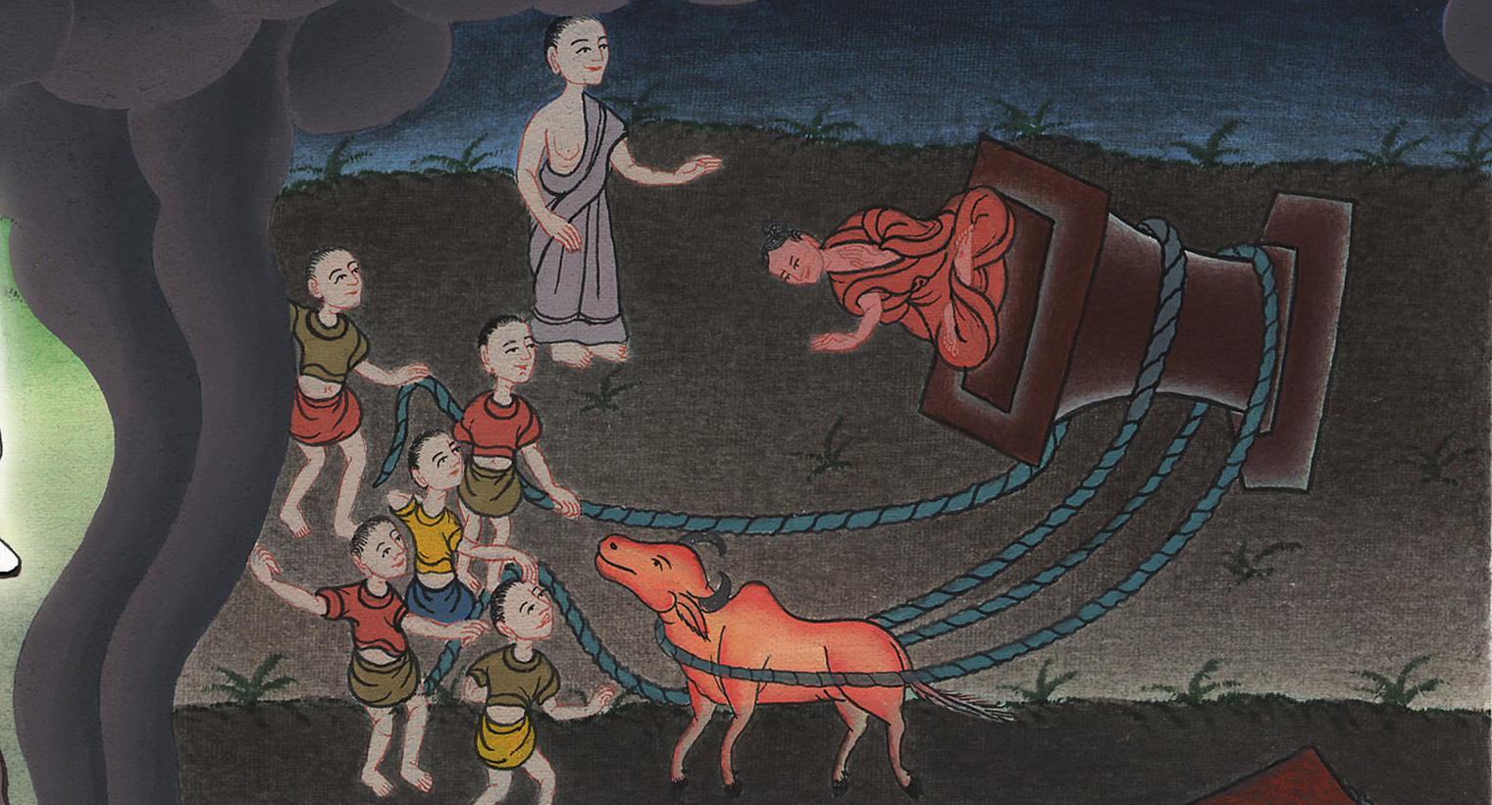
ཁྲིམས་དཔོན 6:27

Slide 17
27So Gideon took ten of his servants and did as the Lord had told him. But because he was too afraid of his father’s household and the men of the city, he did it by night rather than in the daytime.
27གིད་ཡོན་གྱིས་རང་གི་གཡོག་པོ་རྣམས་ལས་མི་བཅུ་བདམས་ནས། དཀོན་མཆོག་ཡ་ཝཱེས་ཁོ་ལ་བཀའ་ཇི་ལྟར་བསྒོས་པ་བཞིན་དུ་བྱས། ཡང་ཕ་གཞིས་དང་གྲོང་ཁྱེར་དེའི་མི་རྣམས་ལ་འཇིགས་པས་ཉིན་དཀར་དོན་དེ་བྱེད་མ་ཕོད་པར་མཚན་མོར་བྱས་པའོ། །

Slide 18
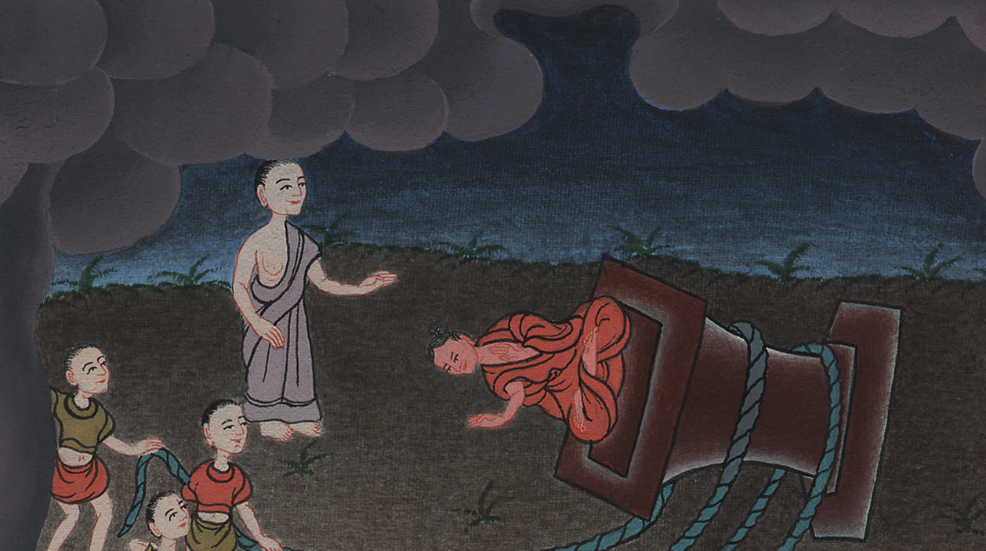
ཁྲིམས་དཔོན 6:27

Slide 19
28When the men of the city got up in the morning, there was Baal’s altar torn down, with the Asherah pole cut down beside it and the second bull offered up on the newly built altar.
28གྲོང་ཁྱེར་གྱི་མི་རྣམས་ནངས་སྔ་མོ་ཡར་ལངས་ཏེ། ལྟོས་དང་། པཱ་ཨལ་གྱི་མཆོད་ཁྲི་བཤིག་ནས་དེའི་འགྲམ་གྱི་ཨ་ཤེ་རཱ་སྟེ་ཤིང་སྐུ་བཅད་པ་དང་། བ་གླང་གཉིས་པ་གསར་དུ་བརྩིགས་པའི་མཆོད་ཁྲིའི་སྟེང་ཕུལ་ཡོད་པ་མཐོང་ནས།

Slide 20
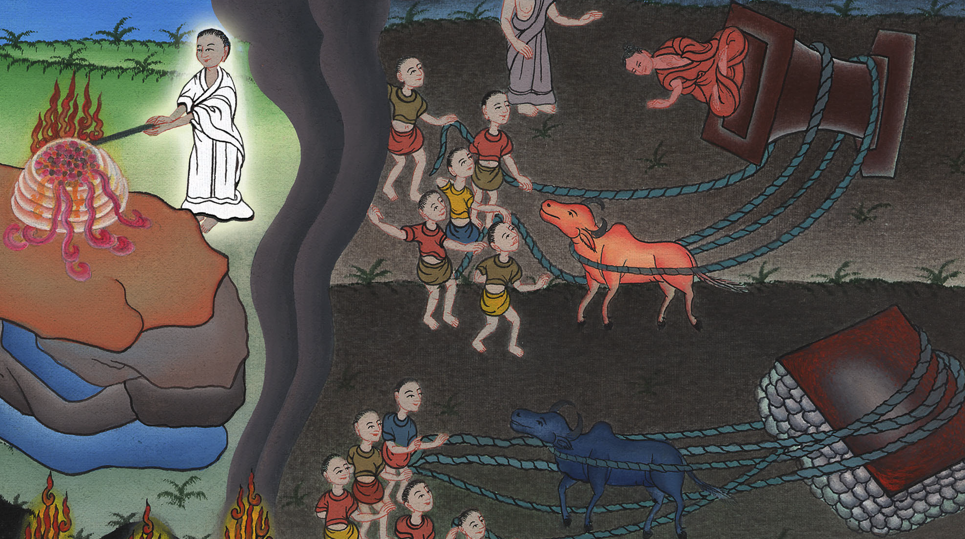
ཁྲིམས་དཔོན 6:28

Slide 21
31(the people were very angry) But Joash said to all who stood against him, “Are you contending for Baal? Are you trying to save him? Whoever pleads his case will be put to death by morning! If Baal is a god, let him contend for himself with the one who has torn down his altar.”
31ཡོ་ཨ་སི་ཡིས་དེར་ལངས་བསྡད་ནས་ཁོ་ལ་རྒོལ་བའི་མི་ཚོགས་ལ་འདི་ལྟར། ཁྱོད་ཅག་གིས་པཱ་ཨལ་གྱི་དོན་དུ་རྩོད་གླེང་བྱེད་པ་ཡིན་ནམ། ཡང་ན་ཁྱོད་ཅག་གིས་དེ་སྐྱོབ་འདོད་པ་ཡིན་ནམ། སུ་ཞིག་གིས་དེའི་དོན་དུ་རྩོད་གླེང་བྱེད་ན་དེ་ནི་ནམ་མ་ལངས་སྔོན་ལ་གསོད་པར་འོས། གལ་ཏེ་པཱ་ཨལ་ལྷ་ཡིན་ན། མི་ཞིག་གིས་ཁོའི་མཆོད་ཁྲི་བཤིག་པ་ཡིན་པས་ཁོ་རང་ལ་རྩོད་གླེང་བྱེད་དུ་ཆུག་ཅེས་སྨྲས།

Slide 22
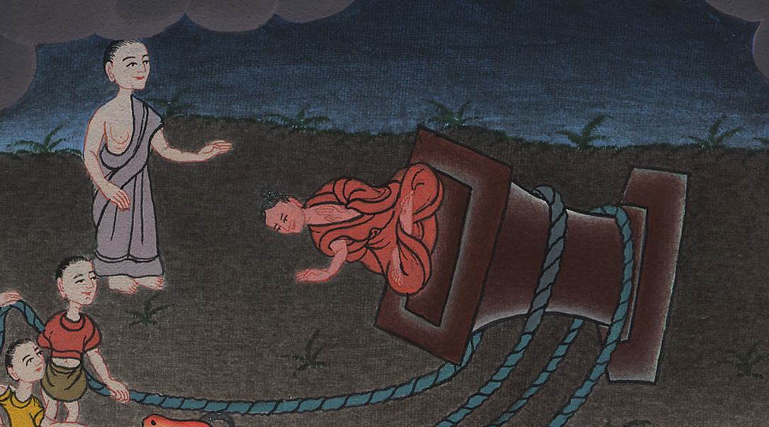
ཁྲིམས་དཔོན 6:31

